Slide 1
3.0EMUI主题制作方法介绍

Slide 2
PART 1
准备工作

Slide 3
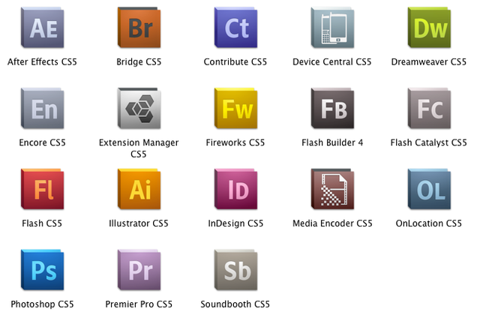

检查配置你的电脑
必备软件
Photoshop、 Illustrator、dreamweaver、ACDsee图片查看器（快速查
看psd格式文件）
电脑设置
1.点9图片编辑器
2.点9切图制作方法见附件：

Slide 4
PART 2
制作工作
准备工作

Slide 5
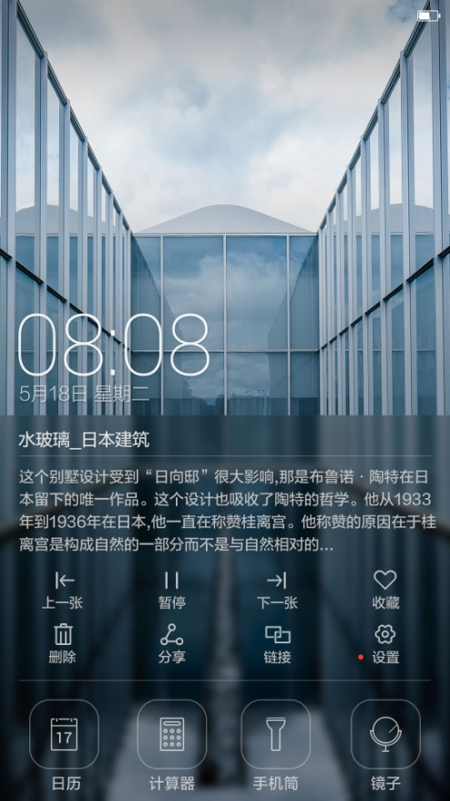
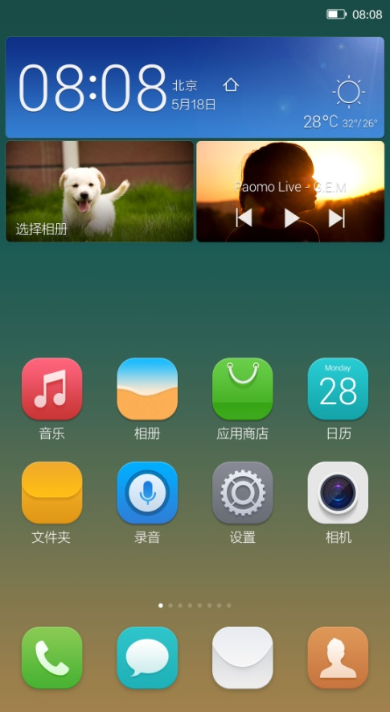
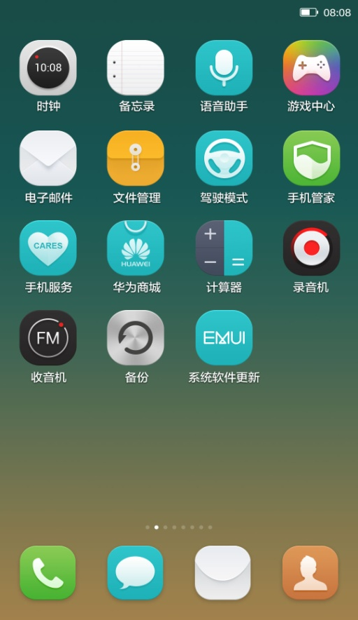
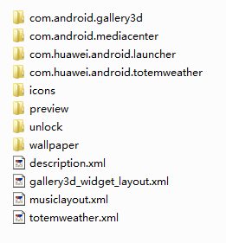
小主题包
小主题包括：unlock、icon、launcher、wallpaper、
widget （weather： 4x1、4x2单天气和双天气、calendar、gallery、 mediacenter）

Slide 6



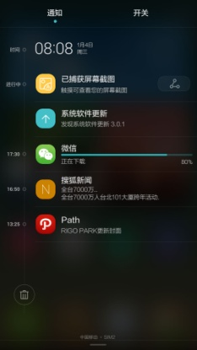
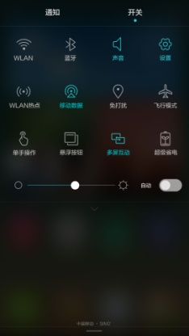
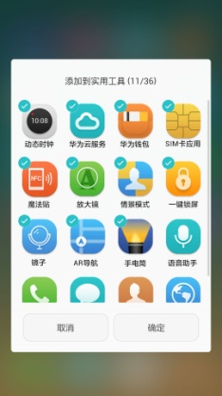
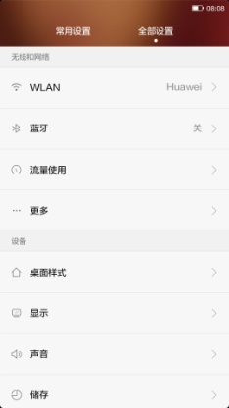
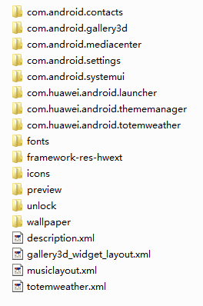
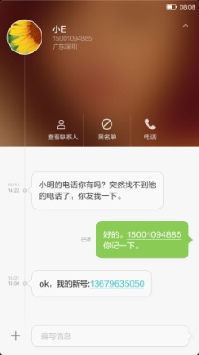
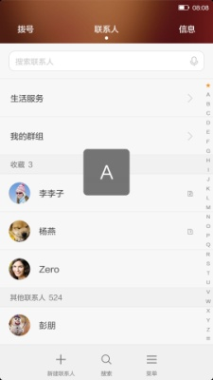
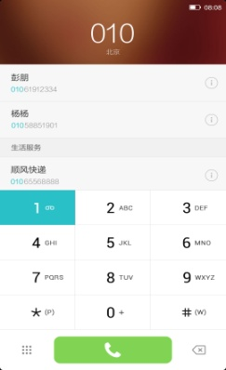
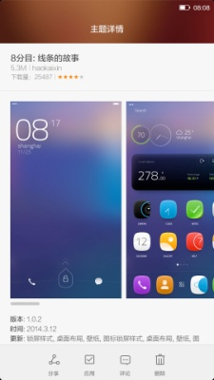
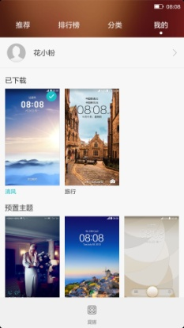
大主题包
大主题包括：unlock、icon、wallpaper、widget （weather：4x1、4x2单天气和双天气calendar、gallery、 mediacenter 、 thememanager 、 三大通讯模块
（phone，message，contact）、setting、 systemui、notification、应用控件

Slide 7
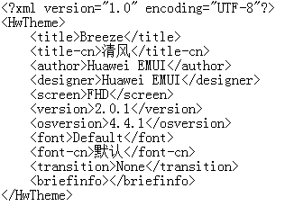
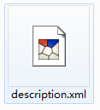
主题文件描述——decripion.xml
主题英文名
主题中文名
主题制作者
主题设计者
主题分辨率
主题版本号
系统版本号
字体英文名
字体中文名
解锁阳光动画开关
默认版本号为2.0.1如果主题
有版本更新则改成2.0.X（x为阿拉伯数字）
注意：文件编辑修改完成后，另存为时检查文件编码是否为UTF-8

Slide 8
预览图——preview
预览图是主题的一个概览，用户通过预览图判断一个主题的大体风格。
由于华为手机屏幕尺寸、分辨率等大小不一，一个主题很难满足多个产品规格。所以预览图的制作只需要在
内容保持正确性的基础上，按照一个统一的主题规范来制作就可以了，可以不需要和手机实现的效果完全一致。
主题预览图由以下几个模块组成：
主题小图预览（cover.jpg）
窗口小工具（preview_widget_0.jpg、preview_widget_1.jpg、preview_widget_2.jpg … …）
解锁（preview_unlock_0.jpg、 preview_unlock_1.jpg … …）
图标（preview_icons_0.jpg、 preview_icons_0.jpg … …）
联系人（preview_contacts_0.jpg、preview_contacts_1.jpg … …）
拨号盘（preview_dialer_0.jpg、 preview_dialer_1.jpg … …）
字体（preview_fonts_0.jpg）
桌面编辑（preview_launcher_0.jpg、 preview_launcher_1.jpg … …）
通知栏（preview_systemui_0.jpg、 preview_systemui_1.jpg … …）
预览图可多可少，根据主题需要自己增减。但是一个主题最基本的必须有如上加粗的4张图片，其他图片如规范中可以通过多个模块命名来展
现，也可以通过一个模块多张图片来展现

Slide 9



预览图中文规范
_{固定内容区域}
_{可变内容区域}
unlock
widget
icons
注意：
1.所有预览图的时间信息保持统一（08:08、7月28日、周一）
2. 规范中内容可变，布局不能变
3. 中文的Widget由单天气双天气、音乐、相册组成

Slide 10
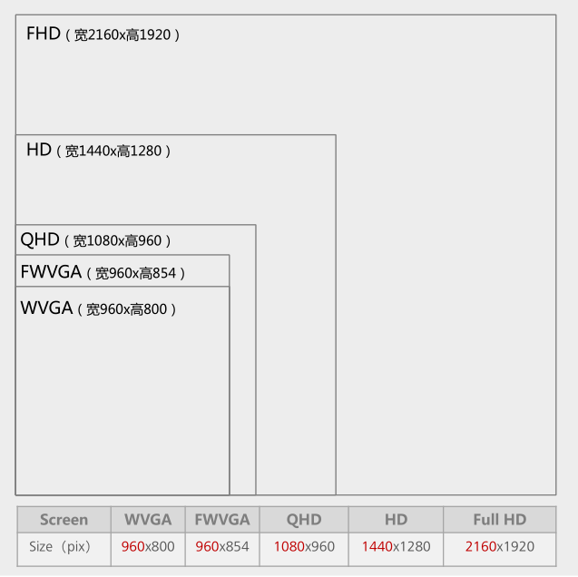
墙纸——wallpaper
桌面墙纸为双屏墙纸，尺寸如图
所示，红字为墙纸的宽度。
注：华为EMUI桌面和主菜单合一了，
所有应用图标会直接显示在桌面上，因
此桌面墙纸在设计时，需要考虑到图标
放在上面的效果和识别性，不宜用过于
花哨复杂的墙纸。

Slide 11
图标——icons
39个常用图标：蓝牙，浏览器，计算器，日历，联系人，时钟，邮件，图库，相机，音乐，短信，电话，设置，录音机，sim卡，记事本，下载安装，DLNA，华为云服务，收音机，及时分享，在线升级，华为桌面，自在分享，主题，天气，wifi direct，应用市场，ar导航，手电筒，游戏中心，文件管理，备份，手机服务，手机管理，语音助手，驾驶模式，视频，华为商城
3个动态图标：日历，天气，时钟
1个文件夹图标： portal_ring_inner_holo.png
1组第三方图标底板：icon_background_01.png、 icon_border.png、 icon_mask.png
1组快捷图标底板：icon_shortcut.png、 icon_shortcut_arrow.png、 icon_shortcut_mask.png

Slide 12
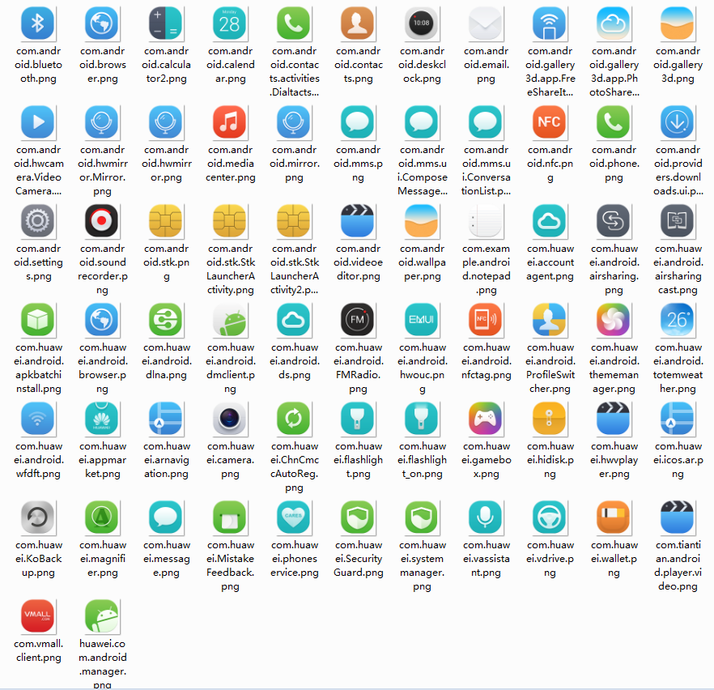
系统图标
(图标尺寸规定为：192X192)

Slide 13
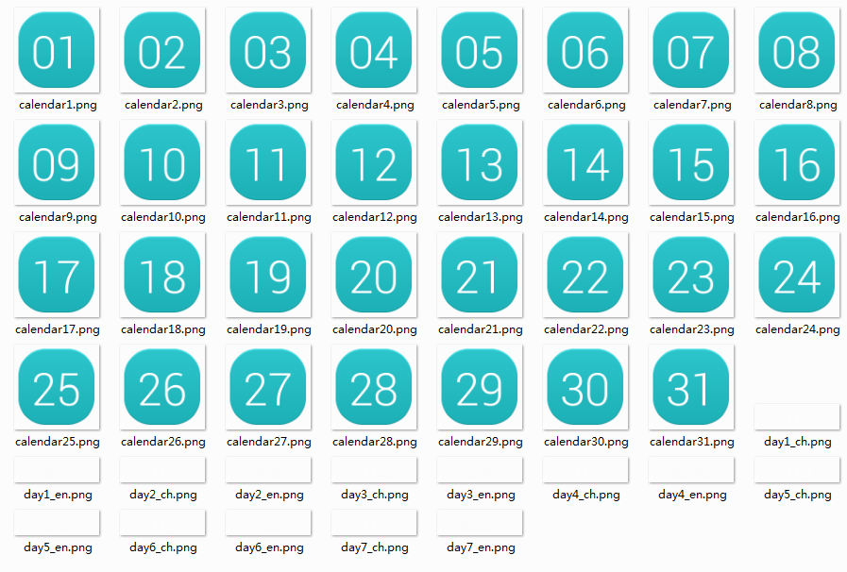
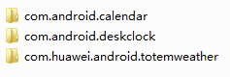
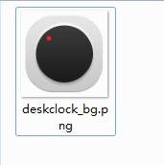
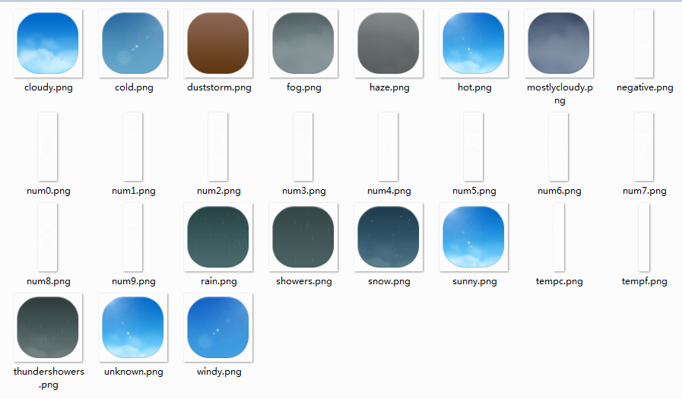
动态图标

Slide 14
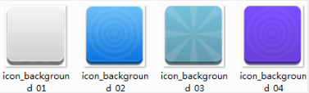
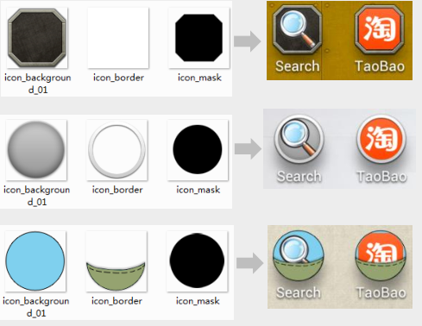
第三方图标
一组第三方图标底板，由icon_background.png、 icon_border.png、 icon_mask.png组成，
三个资源缺一不可
1.icon_background.png ——图标底板。可以做多张底板图片（如不同材质、颜色），系统会随机调取该底板放到
第三方应用的下方。做这个底板的时候，要考虑到其它图标大小，视觉上要保持一致。
切图资源
尺寸和launcher图标尺寸维持统一
合成后效果
2. icon_border.png——图标遮罩。统一罩在第三方图
标的最上层，可以灵活应用，做出多种效果。比如右图
中图标上的做旧划痕或者阴影过渡等效果。如果不需要
用这种叠加效果，则在主题包中将这张图做成完全空白
透明的。
3. icon_mask.png——图标蒙版。该图片的图像区域必
须为纯黑色，第三方图标只显示黑色图像范围的内容。

Slide 15
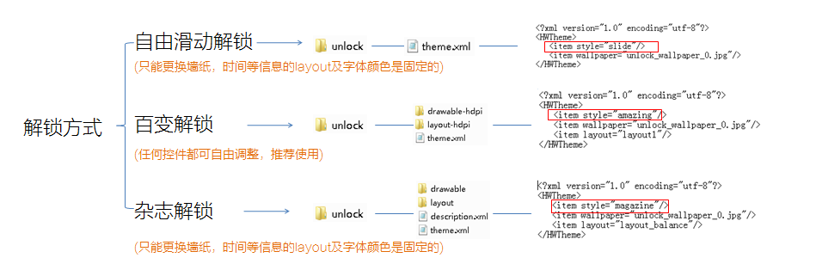
锁屏
解锁方式
注意：杂志锁屏提供多张锁屏壁纸、如不能请做成百变锁屏

Slide 16
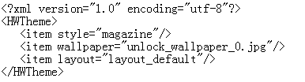
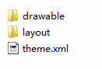
百变锁屏
主题包内容
1. unlock 内对应壁纸的drawable， layout 及theme.xml说明文件
2. 百变锁屏实现的布局文件在/unlock/layout-hdpi/layout.xml内定义
3. 百变锁屏用到的图片位于/unlock/drawable-hdpi/文件夹内
4. theme.xml 描述百变锁屏的样式style， 锁屏壁纸 wallpaper， 及 布局layout。
锁屏教程

Slide 17
Widget
详细制作教程
主题开发视屏见附件：

Slide 18
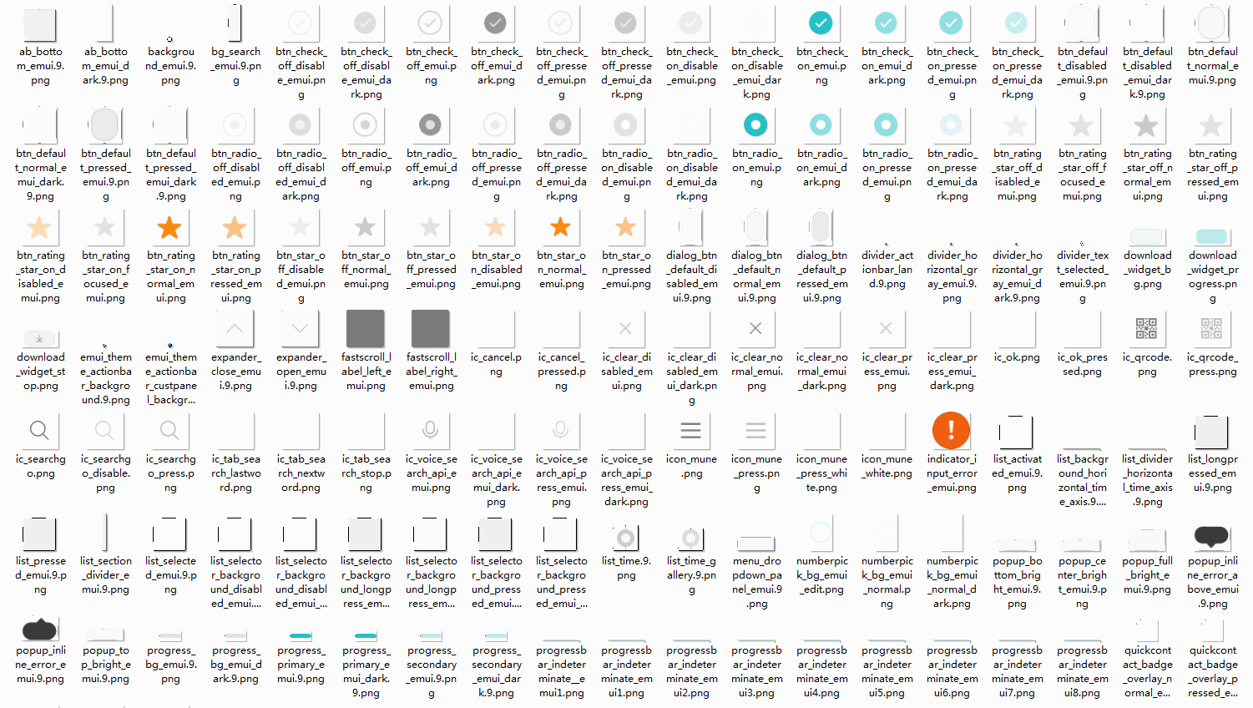
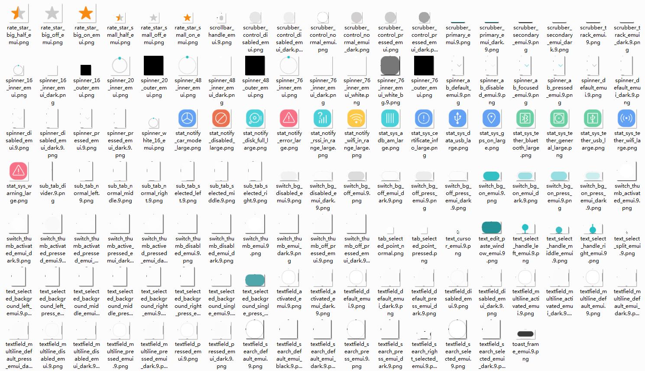
控件（公共资源）
控件包括：
Tab、list、button、popup、check box、scroll bar等等公共资源的个性化定制

Slide 19
PART 3
检查工作

Slide 20
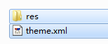
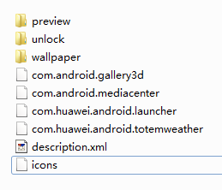
认真检查主题包效果
1.检查主题包是否太大
①、小主题超过5M就要检查一下是否preview和wallpaper图片太大
②、检查是否存在多余文件del_Thumbs.bat （放在需要打包的文件中双击后删除）
见附件：
2.检查每个主题包文件是否齐全
3.检查预览图是否正确
①、预览图中英文是否统一
②、解锁效果是否正确
③、信号栏、时间、图标等其他界面是否和实现情况一致
4.检查主题包的名称和作者是否正确
5.上机检查各个相关页面效果是否正确
打包方式：
资源都是通过全选直接zip打包，再去掉后缀。
整个主题包打包需加后缀：hwt，不能用中文命名主题包
最终主题包：

Slide 21
THANK YOU

